Slide 1
E-Tablo
ad revidendum 2027

Slide 2
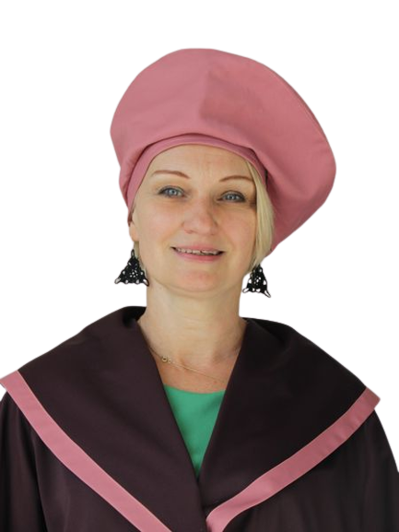
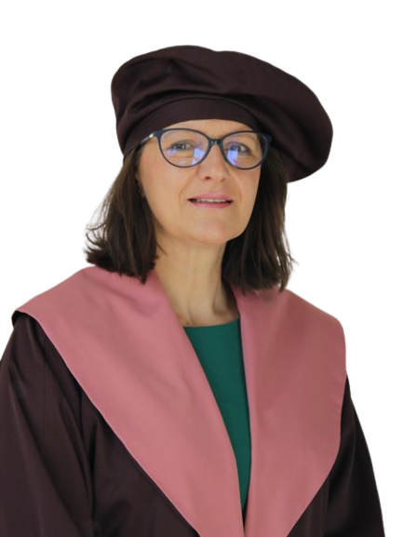
Mgr. Gabriela Antalová
Triedna učiteľka 5.A
Mgr. Miroslava Štefániková
Riaditeľka školy

Slide 3
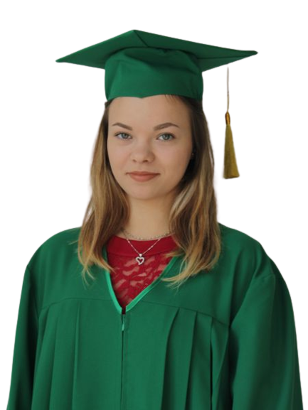
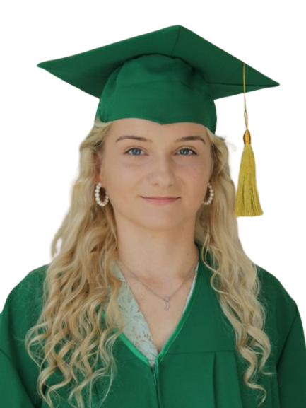
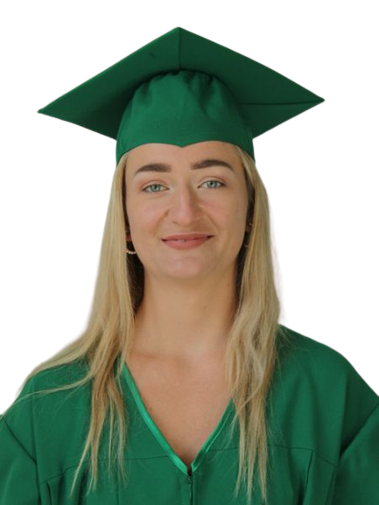
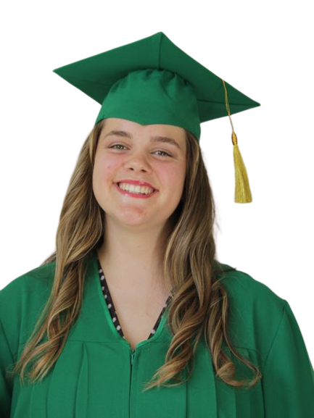
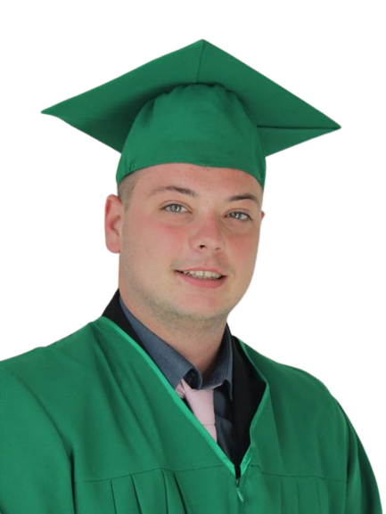
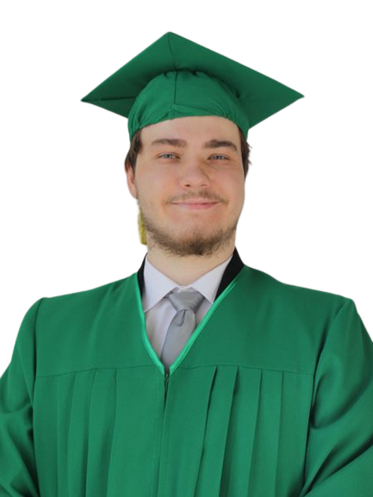
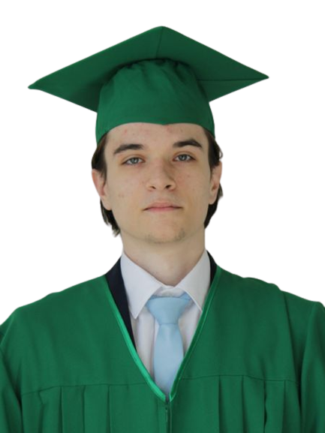
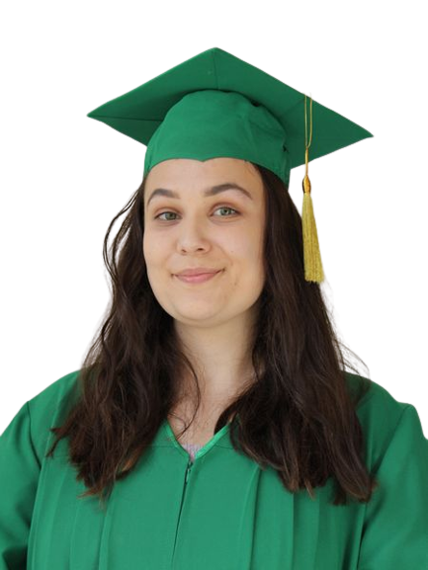
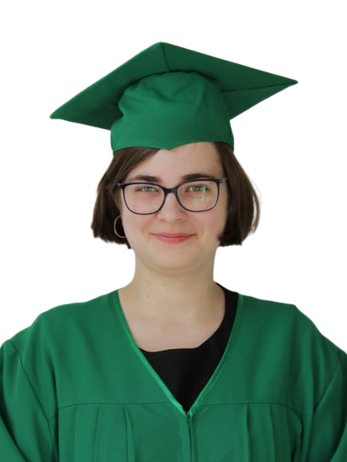
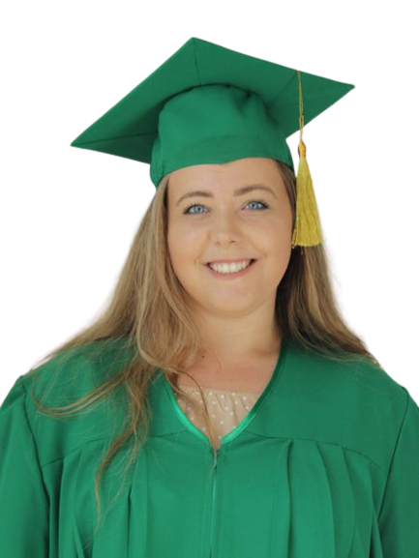
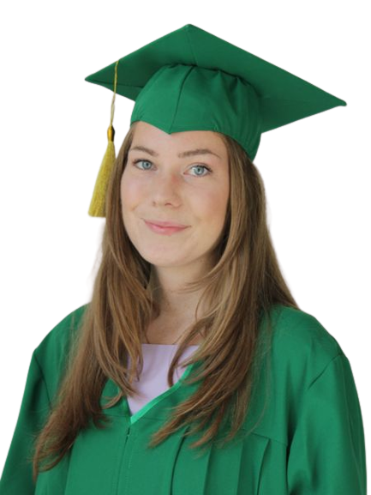
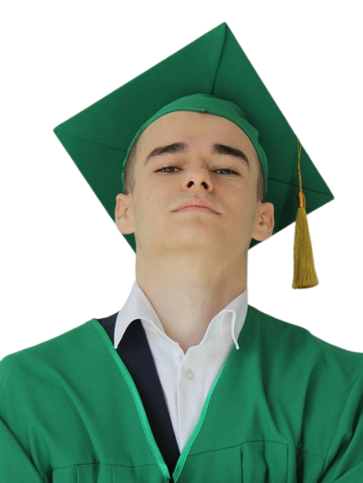
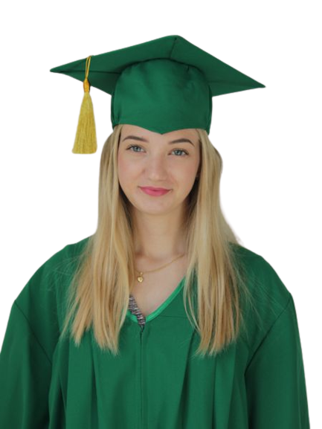
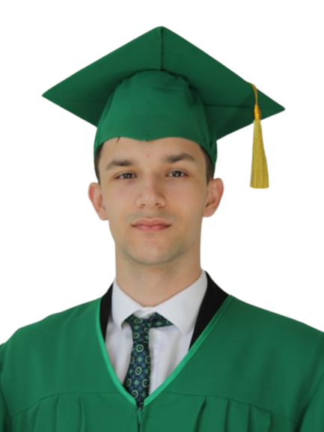
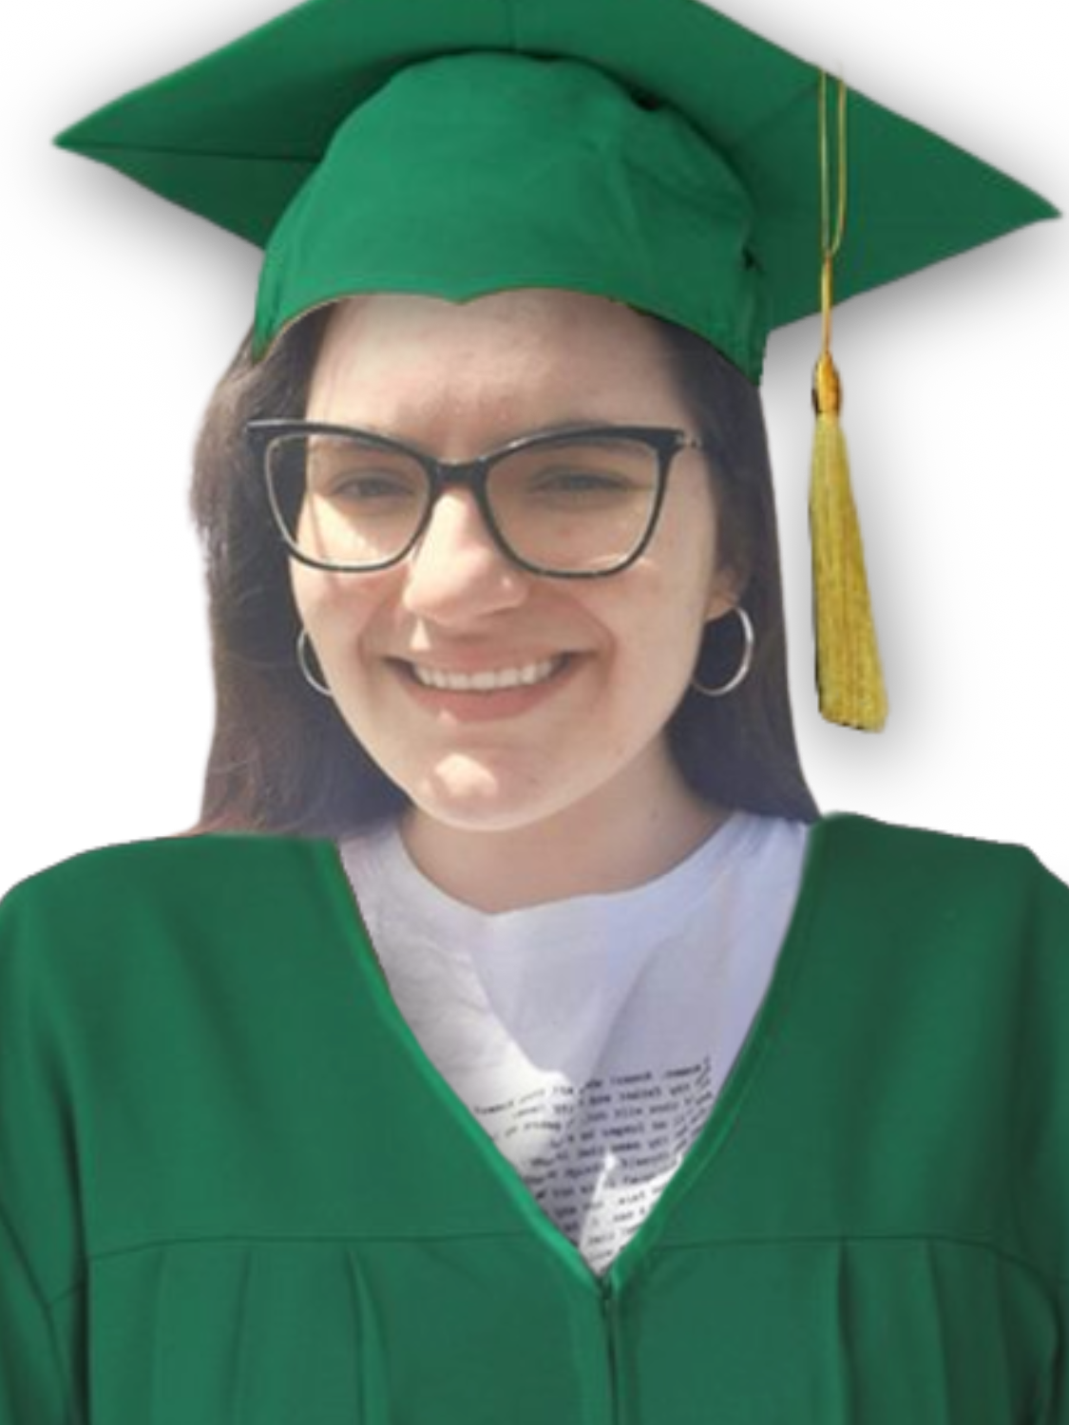
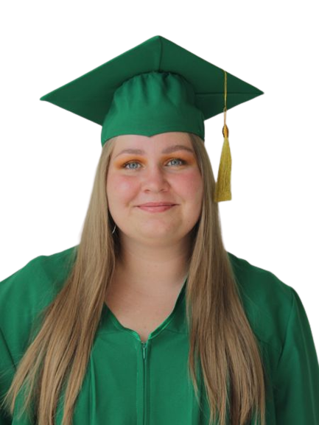
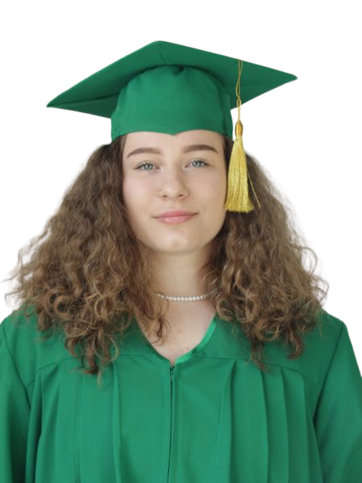
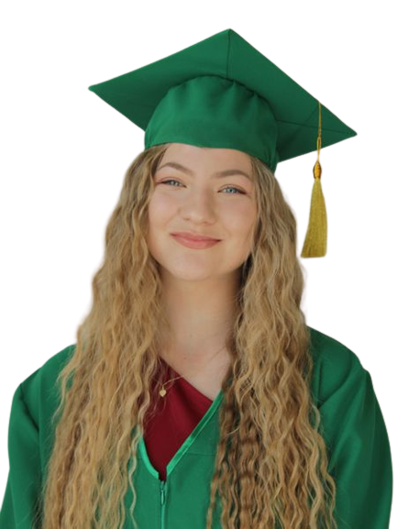
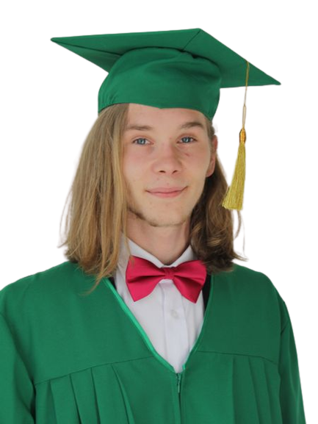
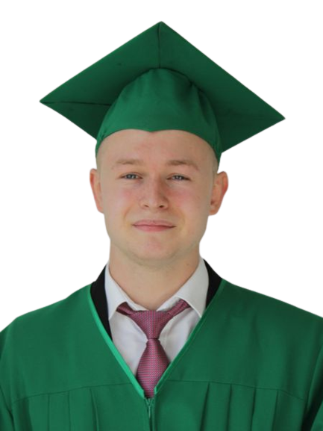
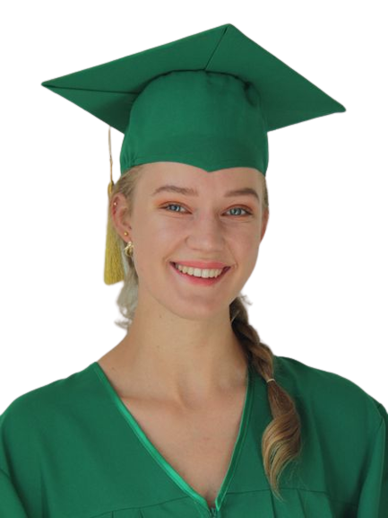
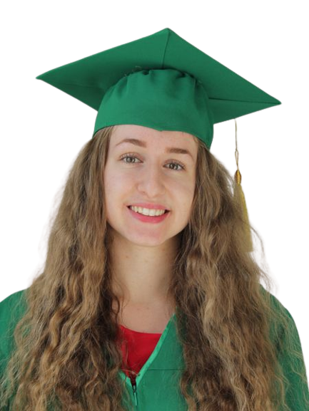
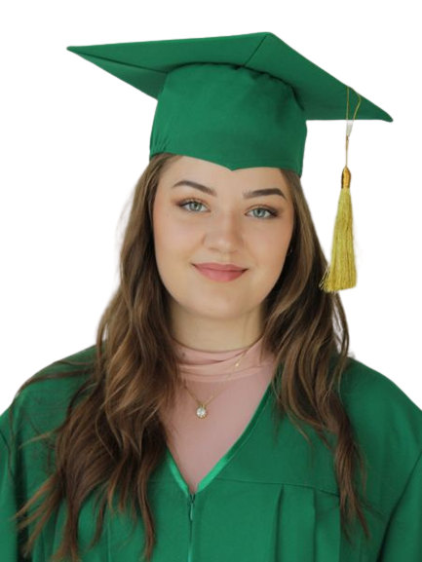
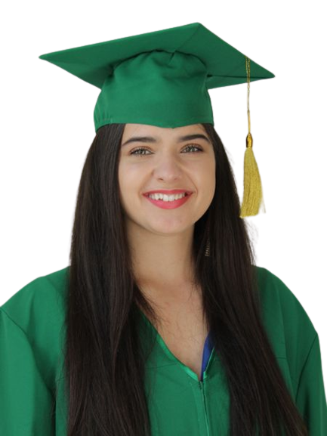
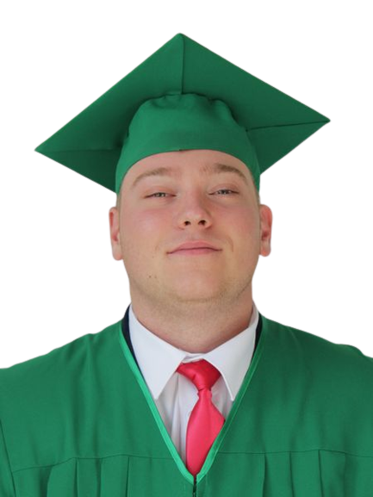
Kristína
Natália
Lucia
Barbora
Matej
Patrik
Dušan
Emma
Ester
5.A Trieda 2017-2022
Nikola
Liana
Michal
Ema
Filip
Tereza
Simona
Peter
Andrej
Sofia
Lucia
Veronika
Veronika
Tatiana
Tereza
Michal

Slide 4
Mgr.Gabriela Antalová
Učiteľstvo v krvi má,
s flákačmi sa nemazná.
Klenovská to folkloristka,
žiadnej výzvy nebojí sa.
Kocúra aj vínko do ruky,
prídete na dozvuky?
Z každej kaše vytiahne nás,
a my preto ľúbime vás.

Slide 5
Kristína Berčíková
￼
O písomkách prehľad má,
no ťahák u nej nehľadaj,
Kika rada klebetí,
na všetkých si posvieti.
V posilke kalórie spáli,
a jej torty každý chváli.

Slide 6
Natália Debnárová
Natálka je myška sivá,
na hodinách stále zíva.
Rada kreslí, maľuje,
romantické filmy zbožňuje.
Na intráku ona býva,
pred každou písomkou sa tam
skrýva

Slide 7
Lucia Fiľová
Široký úsmev, výrazný hlas,
na horách trávi voľný čas.
Testy písať odmieta,
radšej sa vydá do sveta.
Lucka je heľpianska deva,
zaspieva, ponalieva

Slide 8
Barbora Gigacová
Naša Boba vždy sa smeje,
na priváte domácu rada ti naleje.
Dievča z Heľpy ona je,
nechýba tam, kde sa športuje.
Behá, skáče, tancuje,
turistiku miluje.

Slide 9
Matej Hank
Počuli ste meno Hank?
On je s každým kamarát.
Všetko počul, všade je,
do novín to spisuje.
Či je to hoax alebo pravda,
s Maťom našim je vždy
sranda.

Slide 10
Patrik Hurik
Na pajáne Paťo hráva,
a do školy nezaspáva.
Šoféruje veľmi rád,
kto s ním ide - ten má strach.
Americký sen si žije,
gentleman od prvej chvíle.

Slide 11
Dušan Kantor
Chlapec z malej dediny,
zo školy má šediny.
Pri pivku často vysedáva,
o politike sa rád rozpráva.
Duško - to je stará škola,
poľovačkám neodolá.

Slide 12
Emma Karasová
Jej smiech počuť na míle,
maturuje z biológie.
Na hodine pozor nedáva,
s Maťom sa vždy zábava.
Cestou do školy počúva
pesničky,
To je naša Emmuša z
kôlničky.

Slide 13
Ester Sarah Koroncziová
Hanblivý úsmev, pohľad milý,
Ester najradšej číta si knihy.
Angličtinu skvele vie,
každému rada pomôže.
Pozor dáva na každej hodine,
vo voľnom čase venuje sa
kórejčine.

Slide 14
Nikola Machničová
Usmievavá, sympatická,
prirodzená optimistka.
Energiu každému rozdáva,
prvoradá je pre ňu zábava.
Všetkým s ochotou pomôže,
bez kávy deň začať nemôže.
Kamarátska Nika je,
Ak si smädný - naleje.

Slide 15
Ema Mecková
Šport jej v žilách koluje,
behá, pláva, skialpuje.
Autobusom z Brezna chodí,
na geoške dobre sa jej vodí.
Emka naša s Kikou býva,
nezbedná duša sa v nej
skrýva

Slide 16
Liana Mesíková
Na priváte ona býva,
o pekných chlapcoch často sníva.
Zubarina ju láka,
ale školu rada fláka.
Za sladkým tečú jej slinky,
potešia ju palacinky.

Slide 17
Michal Mihály
Do hádky Mimo pustí sa hneď,
na všetko má odpoveď.
Cez hodiny biznis rieši,
na matiku sa vždy teší.
V šachu ti to ukáže,
na topánky rád míňa peniaze.
Zo sveta pozná všetky novinky,
v škole nás vábi desiatou
od maminky.

Slide 18
Filip Paláš
Fifi káble pozapája,
v Revúcej basketbal hráva.
Za DJ pultom mu to svedčí,
a konflikty nerád rieši.
Nemčinu má v malíčku,
už sa teší na výšku.

Slide 19
Tereza Fedorová
Polomská dievka ona je,
lásku k mytológii nezaprie,
celé dni si knihy číta,
nenájde sa príklad, čo Terka
nevypočíta.
Na výšku mieri do Fínska,
polárna žiara si ju tam
získa.

Slide 20
Simona Pilianová
Turistika, bicykel či fitko?
Naša Sima zvládne všetko.
Zvieratkám sa rada venuje,
no poctivo študuje.
Na každej párty s ňou počítaj,
je to predsa revúcky obyčaj.

Slide 21
Lucia Pohorelcová
Valaskú si v srdci nosí,
zabáva sa aj do noci.
Ostrý jazyk Lucka máva,
na psychológii pozor nedáva.
So Simou v lavici sedí,
po zvonení zmizne z triedy.

Slide 22
Veronika Pribylinová
Veva je za srandu každú,
nevynechá párty žiadnu.
Heľpiansky kroj, červený rúž,
obzrie sa za ňou každý muž.
Medicína je jej sen,
úsmevom spraví ti krajší
deň.

Slide 23
Peter Purdek
Zalužanský futbalista,
náš Petrík je dozaista.
Nevynechá žiadnu párty,
zo školy si robí žarty.
Gitara - tá je s ním všade,
na Nirvane v prvom rade.

Slide 24
Andrej Repa
Andrej je lámač ženských sŕdc,
za loptou beží z plných pľúc.
Ekonomická výška na neho volá,
gintonicu nikdy neodolá.
V posilke si chvíle kráti,
v živote sa veru nestratí.

Slide 25
Veronika Rusnáková
Školu zvláda Veva hravo,
vie matiku, no aj právo.
Rada pije víno suché,
neublíži ani muche.
A aj keď sa na to nezdá,
je to z Heľpy párty hviezda.

Slide 26
Tatiana Schmidlová
Za knihami stále sedí,
je najväčší jedák triedy.
Na hodinách nereaguje,
ozve sa len keď sa sťažuje.
Hneď z prízvuku každý vie,
že z klenovca Taťa je.

Slide 27
Sofia Strukanová
Naša párty kočka z Hnúšte,
na hlave nosí vlasy husté.
Sofia a jej červená Kia,
to je vám dvojica ako z kina.
Jej veľké oči a široký úsmev
zahnali v škole už
nejeden prúser.

Slide 28
Tereza Svinčiaková
Terča naša všetko vie,
učí sa aj športuje.
Vysvedčenie čisté máva,
oblieka sa ako dáma.
Úsmev má krásny a vlasy tmavé,
testy píše na jednotky samé.

Slide 29
Michal Šulko
Na Smarte si cesty brázdi,
užíva si moment každý.
Na privátoch veselo si vyspevuje,
každú mladú dievku obletuje.
Mišinko náš dejepis má v malíčku,
bez cigy zaživa chvíľu kritickú.
Na školu kašle a má fraj,
Je to proste Magic Mike.

